Slide 1
Arquitectura o modelo Von Neumann o arquitectura Princeton
AOC_06

Slide 2
Objetivos
Comprender como la arquitectura hace uso de la organización.
Entender como un microprocesador con un conjunto de instrucciones complejas (CISC=Complex Instruction Set Computer), es una arquitectura en la que las instrucciones individuales pueden ejecutar varias operaciones de bajo nivel (como una carga desde la memoria, una operación aritmética y un almacenamiento en la memoria) o son capaces de varios pasos.
Captar como el modelo Von Neumann es usado por microprocesadores que deben operar en un entorno de propósito general, por ejemplo el sistema operativo Windows

Slide 3
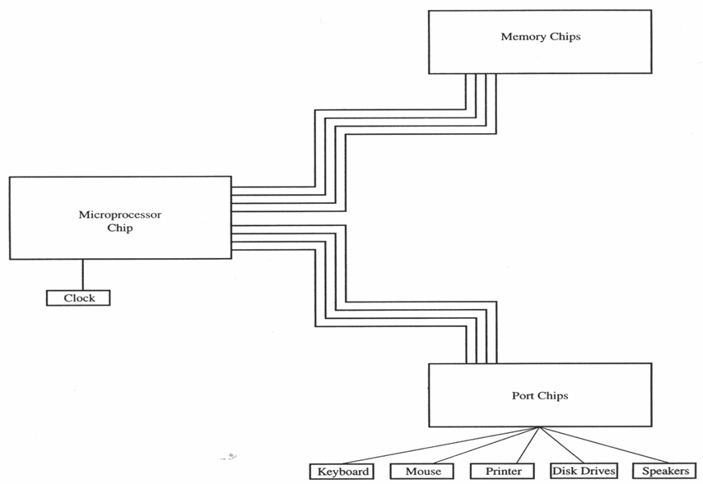
Sistema microcomputador

Slide 4
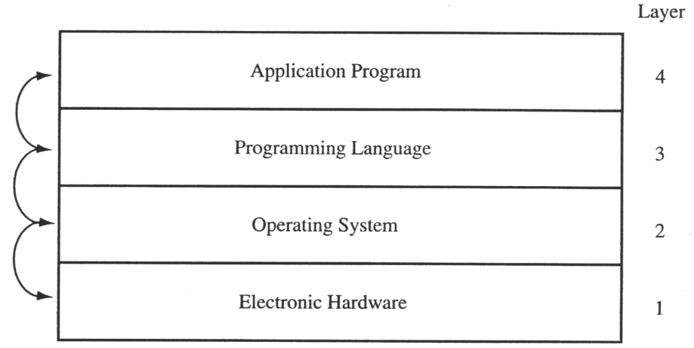
Capas en un sistema de computador

Slide 5
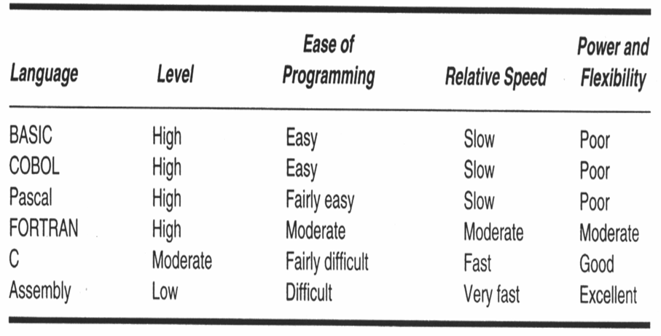
Lenguajes de programación

Slide 6
Traductores
Assembler Ensamblador
Compiler Compilador
Interpreter Interpretador

Slide 7
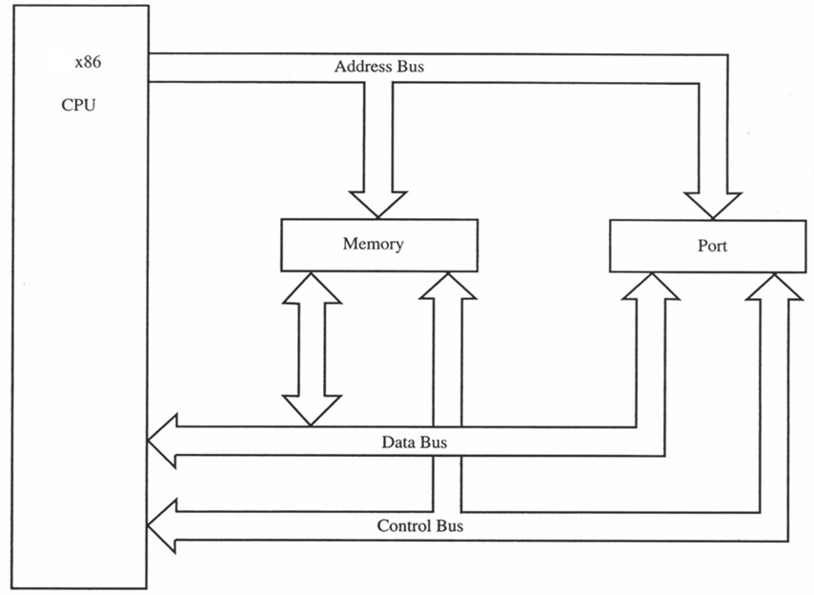
La familia de microprocesadores Intel x86

Slide 8
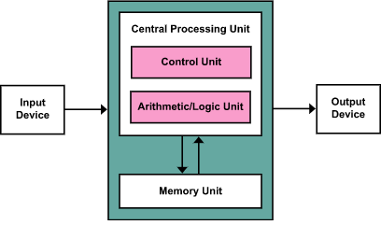
Arquitectura von Neumann — También conocida como modelo von Neumann o arquitectura Princeton

Slide 9
Operación de lectura desde la memoria al microprocesador
Ciclo 1 del reloj: La dirección es aplicada por el 80x86 en el bus de direcciones. Un pin de memoria en el bus de control le indica a la memoria que esté lista para leer una dirección
Ciclo 2: El pin de READ del bus de control va abajo para indicar a la memoria que una operación READ está ocurriendo

Slide 10
Ciclo 3 del reloj: la instrucción es puesta por la memoria en el bus de datos. El procesador lee la instrucción en dicho bus
Ciclo 4: el pin READ va a alto para indicar que el bus de datos ya no contiene la instrucción

Slide 11
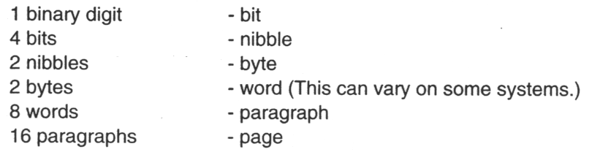
Grupos de bits

Slide 12
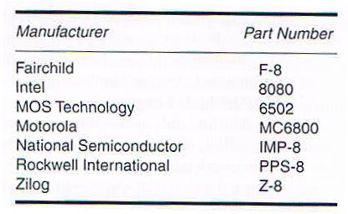
Primeros microprocesadores de 8 bit

Slide 13
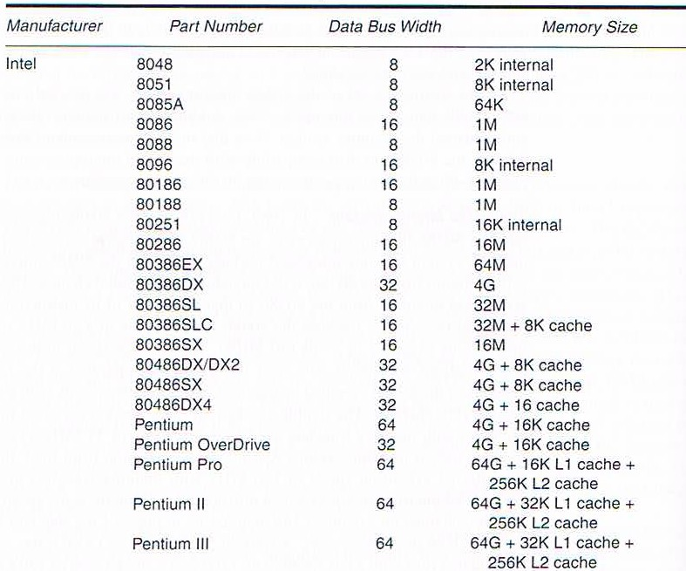
Modernos uP INTEL y MOT

Slide 14
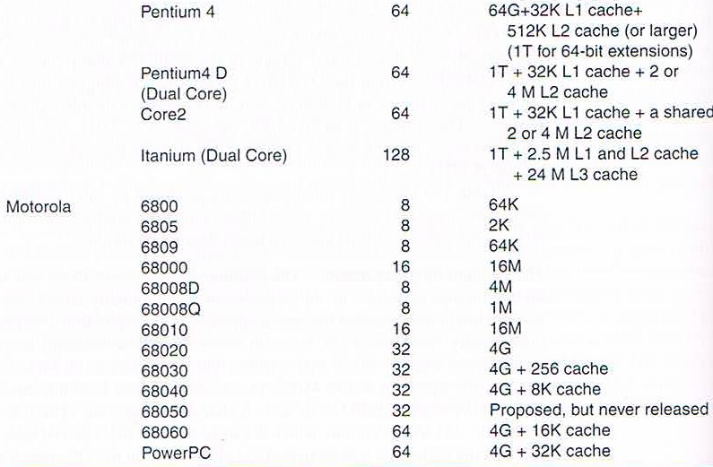
Modernos uP INTEL y MOT (Cont)

Slide 15
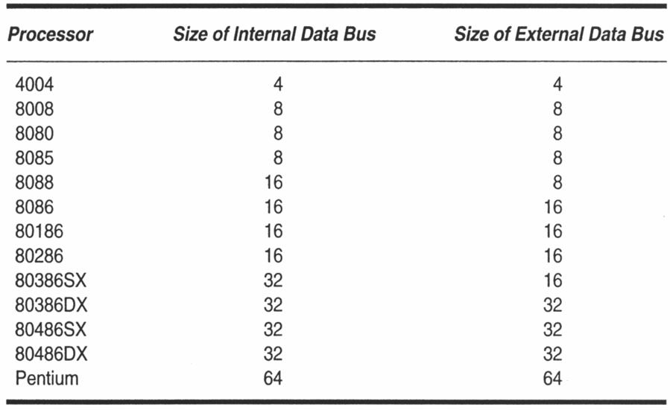
Tamaño del procesador

Slide 16
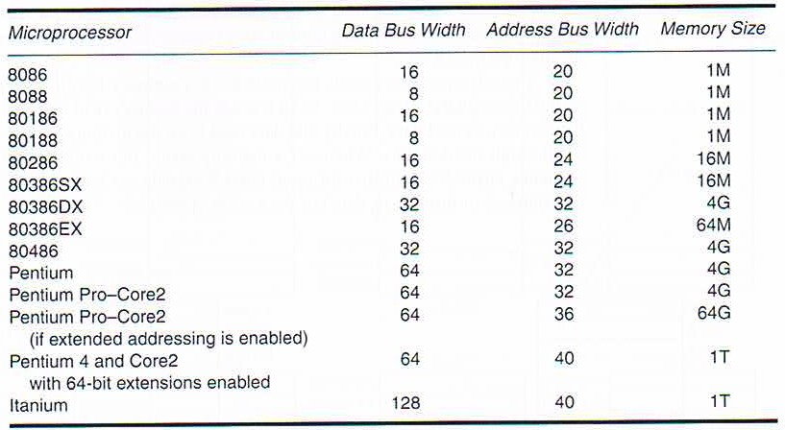
Buses y tamaño de memoria de la familia INTEL de uP

Slide 17
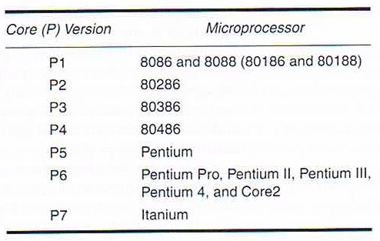
Versiones CORE de uP Intel
>Memoria Caché

Slide 18
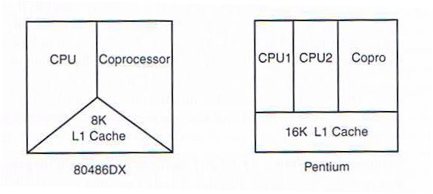
Vista conceptual 80486, PENTIUM

Slide 19
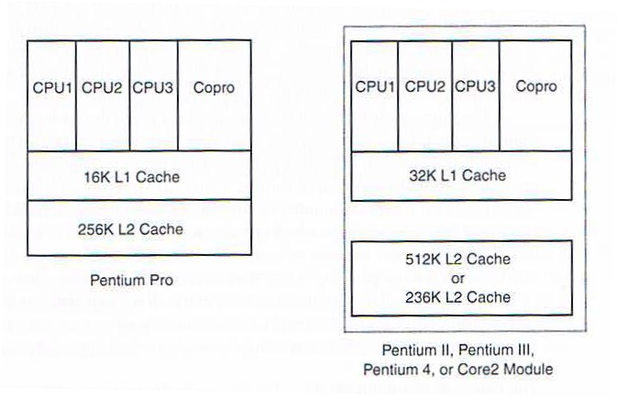
Vista concptual PentiumPro, Pentium II,III,4 o módulo CORE2

Slide 20
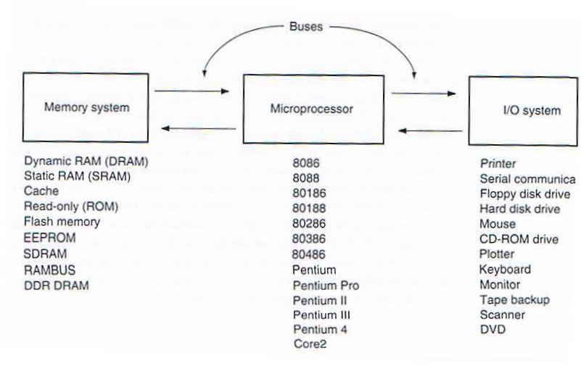
Diagrama de bloques de un sistema de computador basado-uP

Slide 21
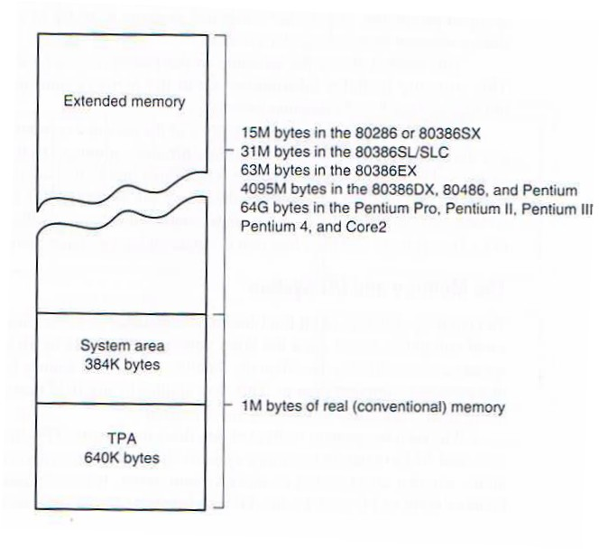
Mapa de memoria de un PC

Slide 22
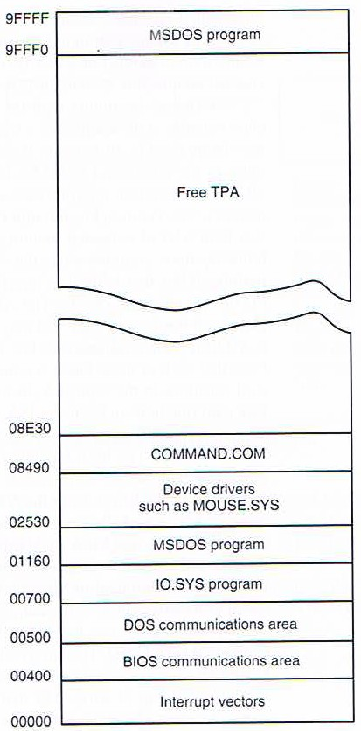
Mapa de memoria de la zona TPA en un PC

Slide 23
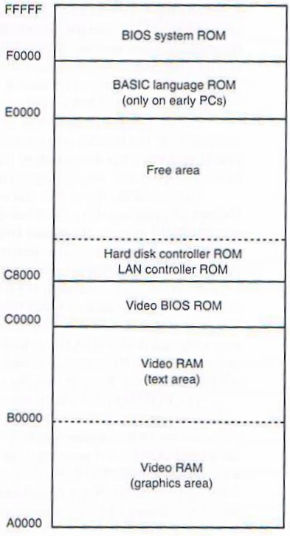
El área del sistema en un PC típico

Slide 24
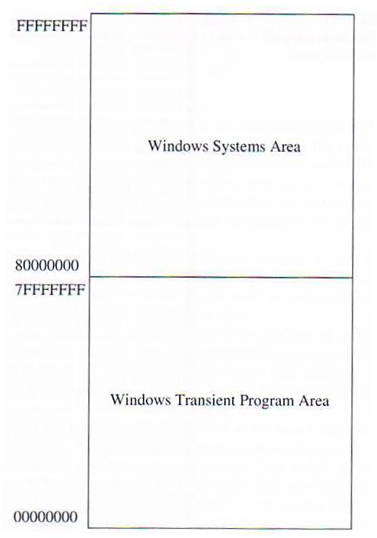
Mapa de memoria usado por WinXP

Slide 25
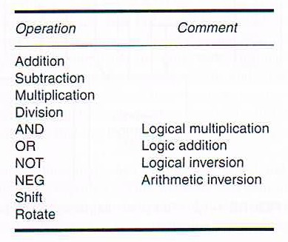
Simples operaciones aritméticas y lógicas

Slide 26
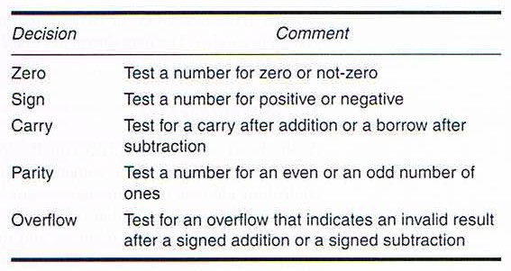
Decisiones, desde 8086 a Core2

Slide 27
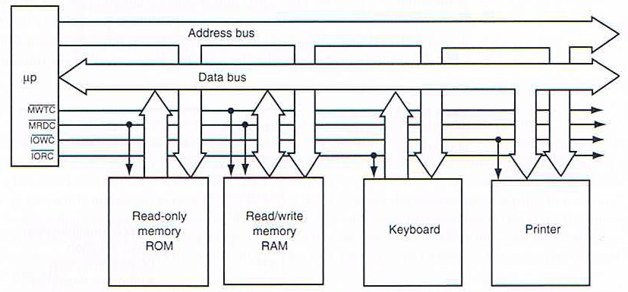
Diagrama de bloques de un computador

Slide 28
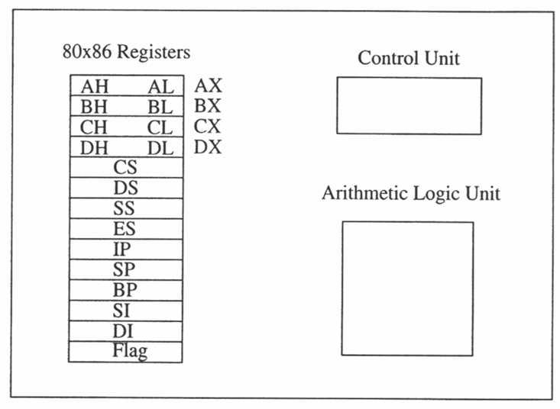
Organización del microprocesador

Slide 29
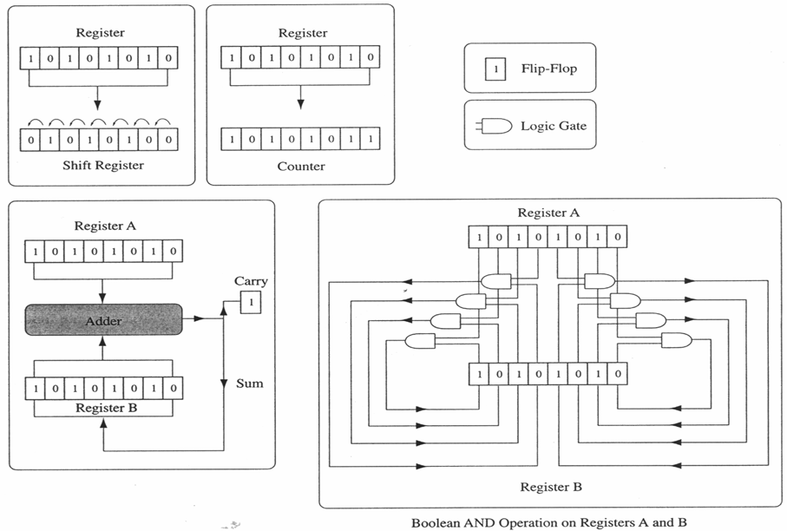
ALU

Slide 30
Representación de las instrucciones en memoria
Una dirección de memoria puede tener una instrucción almacenada que podrái verse como:
10011010
En Hex: 9A

Slide 31
ADD
Por ejemplo: realice una operación de suma entre un registro y un numero en memoria. El registro = 10111011 y el numero en memoria = 11110000.
El resultado es almacenado en el registro

Slide 32
Boolean op: AND
Por ejemplo: realice una operación de AND entre un registro y un numero en memoria. El registro = 10011011 y el numero en memoria = 11110000
El resultado es almacenado en el registro

Slide 33
Boolean op: OR
Por ejemplo: realice una operación de OR entre un registro y un numero en memoria. El registro = 10011011 y el numero en memoria = 11110000
El resultado es almacenado en el registro

Slide 34
Boolean op: XOR
Por ejemplo: realice una operación de AND entre un registro y un numero en memoria. El registro = 10011011 y el numero en memoria = 11110000
El resultado es almacenado en el registro

Slide 35
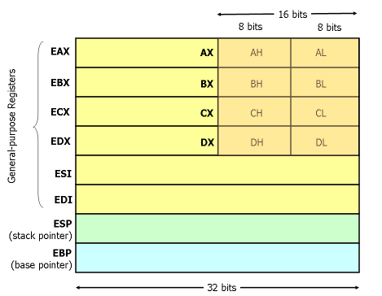
Registros del Microprocesador (MPU) x86

Slide 36
Mnemónicos y operandos
Los mnemónicos son parte de una instrucción en lenguaje ASSEMBLY
MOV y ADD son ejemplos de mnemónicos
Establecen el propósito de una instrucción
Lo que viene a continuación del mnemónico es llamado operando
El operando establece sobre cual registro o dirección de memoria actuará la instrucción
Por ejemplo: MOV AX, BX…MOV es el mnemónico y AX,BX es el operando

Slide 37
Algunas instrucciones x86
MOV destino, fuente
Ejemplo: MOV AX, BX
MOV AX,1234
MOV DL, CL
FLAGS: C, O, P, S, Z

Slide 38
INT
INT 0-255
Transfiere hacia un ISR(Interrupt Service Routine o Rutina de Servicio de la Interrupción). Retorna a la instrucción IP +1 (o PC +1)
Ejemplo: INT 21
Flags: I
JMP address
Ejemplo: JMP 10A Short Jump
JMP 1234 Intersegmento
JMP 1234:0200 Intrasegmento
Flags: none

Slide 39
LOOP address
Usa CX--, transfiere el programa a la prox instrucción si CX=0
Ejemplo: LOOP 0123
Flags: none
INC register
Ejemplo: MOV AL, 42
INC AL
Flags: O, P, S, Z
DEC register
Ejemplo: MOV CL, 42
DEC CL
Flags: O, P, S, Z

Slide 41
ASSEMBLER o ENSAMBLADOR: traduce el lenguaje ASSEMBLY (*ÀSM) constituido por mnemónicos a código de máquina (*.COM o *.EXE)
COMPILER o COMPILADOR: Traduce un programa escrito en lenguaje de alto nivel, por ejemplo PASCAL o C, a código de máquina (*.EXE)
INTERPRETER o INTERPRETADOR: traduce desde un lenguaje de alto nivel, por ejemplo JAVA o Python a código de máquina

Slide 42
Los programas *.COM se ensamblan desde CS:0100. Los primeros FF bytes están destinados a la “cabecera” del programa y están determinados por el sistema operativo (PSP: program segment prefix)
Tamaño máximo del código: 64 KB

Slide 43
Los registros de segmentos no pueden cargarse con direccionamiento inmediato. Debe usarse un registro de trabajo como registro auxiliar y luego, por direccionamiento modo registro ,proceder a cambiar al valor del registro de segmento
En casos muy eventuales se modificará el registro DS o ES
No se modificará el registro CS y SS
Ejemplo.
mov AX, 0232
mov DS, AX

Slide 44
C:\>debug
-n hola.com
-a
1572:0100 MOV AH, 09
1572:0102 MOV DX, 010B
1572:0105 INT 21
1572:0107 MOV AH, 4C
1572:0109 INT 21
1572:010B DB 'HOLA MUNDO!$'
1572:0117
-R CX
CX 0000
:0017
-W
Escribiendo 00017 bytes
-Q
C:\>

Slide 45
El procedimiento anterior creó un programa HOLA.COM, que es el producto final de nuestro diseño, y que puede ser ejecutado simplemente escribiendo su nombre en una consola MS-DOS o haciendo doble click sobre el icono del programa si estamos en modo gráfico:
C:\>hola.com
HOLA MUNDO!
C:\>hola
HOLA MUNDO!
C:\>

Slide 46
TRANSFERENCIAS DE REGISTROS HACIA MEMORIA
En forma similar se aplican los modos de direccionamiento para efectuar instrucciones que transfieran valores desde un registro de la CPU hacia un registro o celda de memoria, por ejemplo:
MOV [0000], BX
MOV [0200], BX + 3

Slide 47
La instrucción LOOP decrementa el registro CX, y cuando CX = 0, el lazo deja de ejecutarse.
En alguna aplicación es necesario muchas veces construir LOOPs anidados
Para construir 2 LOOPs anidados, es usual utilizar la instrucción PUSH y la instrucción POP para salvaguardar el valor del registro CX

Slide 48
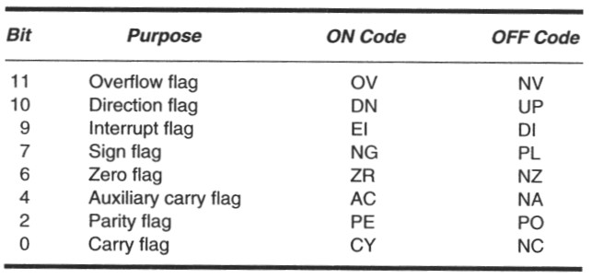
Asignaciones de bit para el registro de Flags

Slide 49
Estructura de STACK (Pila)
Es una estructura cuyas operaciones de acceso, únicamente, se realizan por el llamado TOPE del STACK. Tiene la misma filosofía del STACK utilizado en los microprocesadores de 8 bits.
Las instrucciones de acceso son:
PUSH cargar un valor en el STACK
POP extraer un valor del STACK
El tamaño del Stack en microprocesadores Von Neumann se crea en memoria principal y solo depende de la cantidad de RAM.

Slide 50
Little endian representation
La instrucción MOV coloca el byte mas significativo (MSB) en la dirección alta de memoria y el LSB en la dirección baja. Esta representación se denomina Litlle Endian.
Este tipo de organización de memoria es común en lo uP INTEL
Algunos otras CPUs, como MOTOROLA y DEC usan la representación Big Endian, la cual almacena los numeros en orden inverso

Slide 51
Lógicas
AND
OR
XOR
NOT
En todas las operaciones lógicas:
Flags: C, O, P, S, Z

Slide 52
Aritméticas
ADD
SUB
MUL
DIV
En todas las operaciones aritméticas:
Flags: C, O, P, S, Z

Slide 53
MUL
La instrucción MUL puede ser usada con un registro de 8 o 16 bit.
Si se usa un registro de 8 bit:
Multiplicando: siempre es AL
Multiplicador: cualquier registro de 8 bit o localidad de memoria (al Byte)
Resultado: en AX
Por ejemplo: MUL BL
AX ← AL· BL

Slide 54
Si se usa registro de 16 bits:
Multiplicando: siempre es AX
Multiplicador: cualquier registro de 16 bit o localidad de memoria (a Word)
Resultado: en DX - AX
Por ejemplo: MUL CX
DX..AX ← AX· CX

Slide 55
DIV
La instrucción DIV puede ser usada con un registro de 8 o 16 bit.
Si se usa un registro de 8 bit:
Dividendo: siempre es AX
Divisor: cualquier registro de 8 bit o localidad de memoria (al Byte)
Cuociente: en AL
Residuo: AH
Por ejemplo: DIV CL
AX : CL = AL
AH

Slide 56
Si se usa registro de 16 bits:
Dividendo: siempre es DX..AX
Divisor: cualquier registro de 16 bit o localidad de memoria (a Word)
Cuociente: AX
Residuo: DX
Por ejemplo: DIV CX
DX..AX : CX = AX
DX

Slide 57
Fin AOC_06

